Slide 1
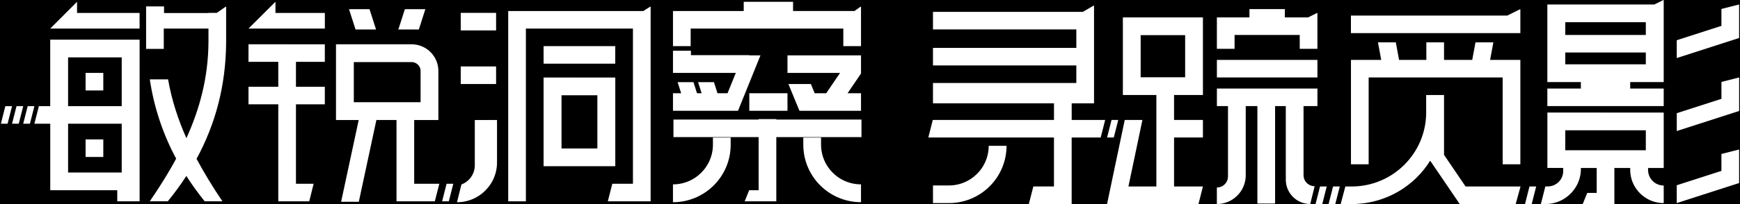
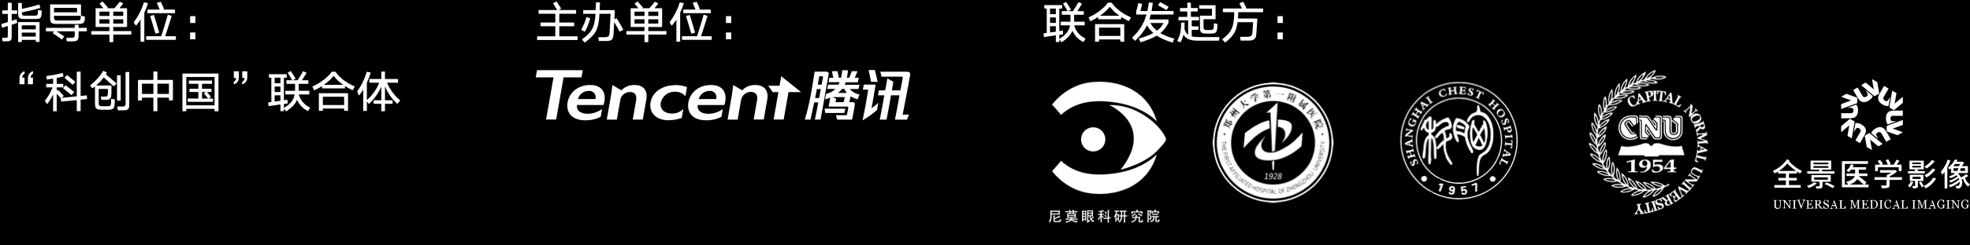
2021“觅影”
医学人工智能算法大赛
赛道四：放疗剂量分布辅助规划
把人搞神经的网络
队员介绍
白碧哲 多伦多大学 统计+计算机
Notes:
各位教授 医生和专家们下午好，我们是放疗剂量分布辅助规划赛道 的把人搞神经的网络团队，我们的团队由我一人组成，我叫白碧哲来自多伦多大学，专业为统计和计算机。

Slide 2
演讲框架
01
问题定义与分析
02
算法设计详情
03
结果分析
04
算法性能分析
问题类型
数据输入\输出
数据分析
面临的四个难题
基本算法框架
针对问题的四个解决方案
指标分析
训练可视化
模型参数
推理性能
问题定义与分析
算法设计详情
结果分析
算法性能分析
Notes:
这个答辩由四部分组成，分别是对于赛道的题目的定义和数据分析，算法的设计详情，量化结果的分析，和算法性能分析，我将挨个进行陈述。

Slide 3
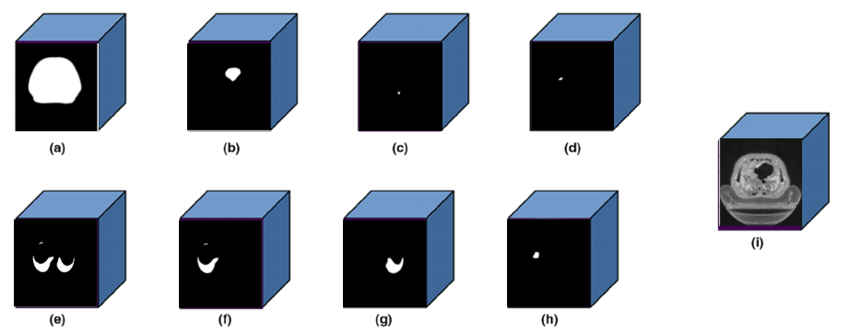
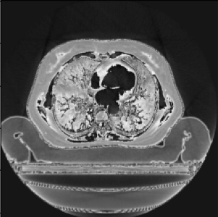
问题定义与分析
问题类型：给与CT影像、勾画图（靶区和正常结构勾画）以及三维剂量图自动预测其三维剂量图。
数据输入：
(a) 身体(b)心脏 (c)脊椎 (d)内靶区(ITV) (e)全肺(f)左肺(g)右肺部(h)计划靶区(PTV) (i) 患者CT影像
问题定义与分析
算法设计详情
结果分析
算法性能分析
Notes:
我们的问题来源是在肿瘤患者接受放射治疗之前，肿瘤放疗医生会在CT影像上勾画出肿瘤及肿瘤周边的正常组织（如肺，心脏等），并给予处方剂量。具体点说我们要根据官方提供的CT影像、勾画图以及三维剂量图，设计算法来自动预测三维剂量图。官方给予的勾画图由八个部分组成，如图所示，分别是身体 心脏 脊椎 内靶区 全肺 左肺 右肺部 计划靶区，并且这些图片都是3D图像或者说，由很多张2D切片图像构成的3D图像。在最右边的是患者CT影像。

Slide 4
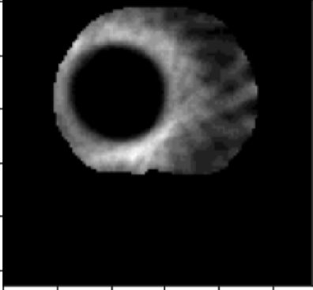
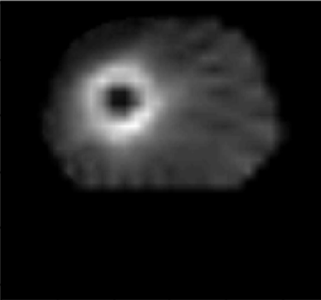
问题定义与分析
问题类型：给与CT影像、勾画图（靶区和正常结构勾画）以及三维剂量图自动预测其三维剂量图。
数据输出：患者三维剂量图
回归模型
……
问题定义与分析
算法设计详情
结果分析
算法性能分析
Notes:
右边是我们需要预测的三维剂量图的可视化，大家会发现右边的大约椭圆形与左边的CT图像对应不起来，这是因为我们的CT图像未经配准，之后我会针对这个问题提出解决方案。
总结起来我们是一个回归模型的预测问题。

Slide 5
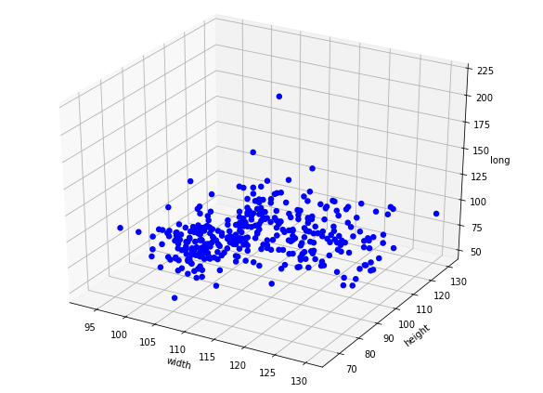
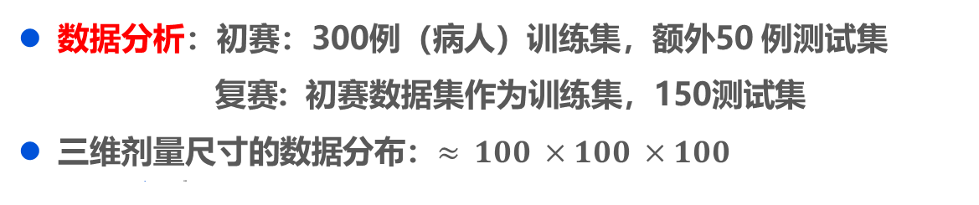
问题定义与分析
数据分析：初赛：300例（病人）训练集，额外50 例测试集
复赛: 初赛数据集作为训练集，150测试集
三维剂量尺寸的数据分布：$≈$ $100 ×100 ×100$
复赛
图1：复赛训练集病人三维剂量尺寸的散点图
问题定义与分析
算法设计详情
结果分析
算法性能分析
Notes:
首先，初赛我们拿到了300例的病人数据作为训练集，额外50例作为测试机，复赛中我们拿到了初赛的所有数据作为训练集，额外150例作为测试机，测试机就是没有放射剂量分布的训练集
接下来，我们分析了三维剂量的图片尺寸的分析，我们发现病人的三维计量分布都大约在100x100x100左右。

Slide 6
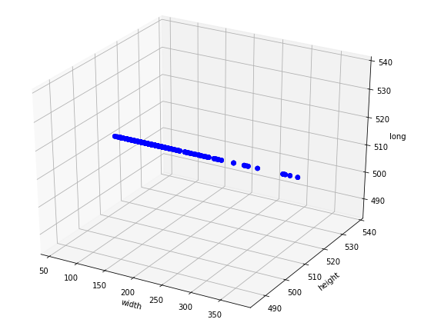
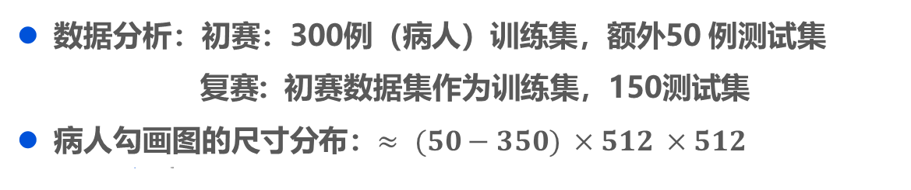
问题定义与分析
数据分析：初赛：300例（病人）训练集，额外50 例测试集
复赛: 初赛数据集作为训练集，150测试集
病人勾画图的尺寸分布：$≈$ $(50−350) ×512 ×512$
复赛
y
x
z
图2：复赛训练集病人勾画图尺寸的散点图
问题定义与分析
算法设计详情
结果分析
算法性能分析
Notes:
对于病人的勾画图，长和宽都是512x512，病人与病人之间的切片数量，也就是图中x坐标有蛮大的区别。，所以为了不损失太多精度，也利于计算神经网络的维度，我们在输入算法前是把 勾画图，放射剂量图，CT图像统一缩放之128x128x128。这样做我们肯定会在勾画图的缩放中损失一定精度，但如果缩放至 512x512x512， 一是训练基本会花上几天时间，二是我们的放射剂量图也会由于缩放产生更多的误差。并且勾画图主要是一些几何形状，在长宽上面的等比缩放我们认为不会丢失太多原有信息

Slide 7
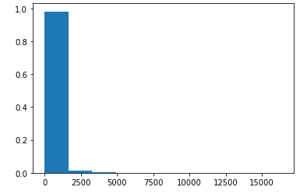
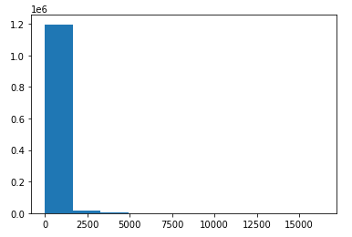
问题定义与分析
数据分析：三维剂量中剂量的数据分布
复赛
像素数占总体像素比例
像素总数
剂量大小
剂量大小
图3：复赛训练集病人三维剂量中剂量的直方图(纵坐标为占总数的比例)
图4：复赛训练集病人三维剂量中剂量的数据分布（纵坐标为像素数目）
问题定义与分析
算法设计详情
结果分析
算法性能分析
Notes:
我们接下来做了放射计量图中剂量点的数据统计，可以看到大部分剂量都是坐落在0-2500，最大值是16384，它很明显是一个长尾分布。

Slide 8
问题定义与分析
数据分析：
问题一：CT图像未经配准
问题二：给予的图像有冗余信息
问题三：患者三维剂量分布长长长尾( - 、- )
问题四：数据量较少，容易过拟合
复赛
问题定义与分析
算法设计详情
结果分析
算法性能分析
Notes:
所以我们由此发现了我们面临的主要四个问题，一是CT图像未经配准，二是给予的图像有冗余信息，比如我们的数据集中既有全肺又有左肺和右肺，第三是患者三维剂量分布长尾，第四是数据量较少，容易过拟合

Slide 9
问题定义与分析
数据分析：
问题一：CT图像未经配准
问题二：给予的图像有冗余信息
问题三：患者三维剂量分布长长长尾( - 、- )
问题四：数据量较少，容易过拟合
复赛
数据分析：
解决一：CT图像配准
解决二：合并三个勾画图，删除冗余
解决三：使用特定loss
解决四：减少网络参数
复赛
问题定义与分析
算法设计详情
结果分析
算法性能分析
Notes:
我们也由此提出了对应的四个解决方案，我会在接下来逐一介绍他们

Slide 10
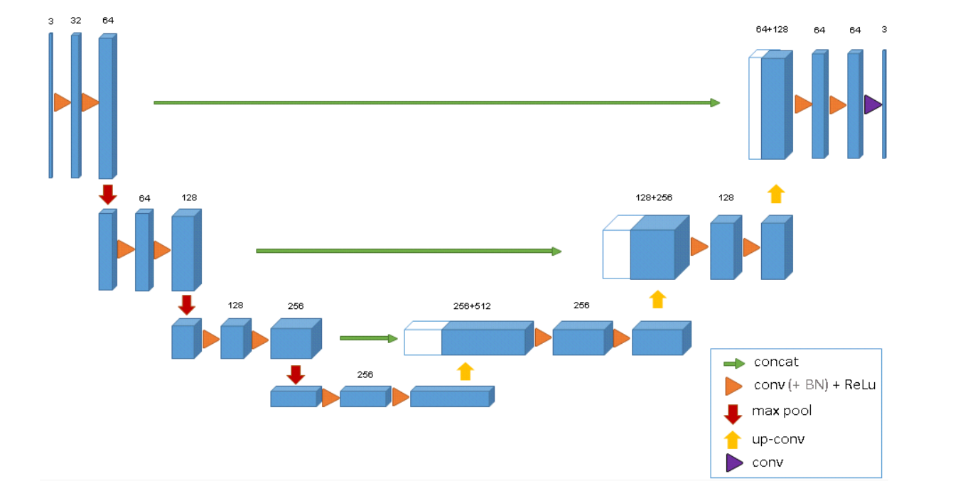
算法设计详情
使用的网络：3DUnet[1]
优化器:adamW [2]
数据预处理：
统一大小128x128x128
缩放到[-1,1]
复赛
[1]Çiçek, Özgün, et al. “3D U-Net: Learning Dense Volumetric Segmentation from Sparse Annotation.” Medical Image Computing and Computer-Assisted Intervention – MICCAI 2016, Springer International Publishing, 2016, pp. 424–32, https://doi.org/10.1007/978-3-319-46723-8_49.
[2] Loshchilov, Ilya, and Frank Hutter. Decoupled Weight Decay Regularization. 2017.
问题定义与分析
算法设计详情
结果分析
算法性能分析
Notes:
先让我介绍一下我们大体算法框架，我们的基准网络采用的是朴素的3Dunet，也就是一个下采样接上采样，由cicek和他的团队在2016提出，我们的优化器选用的adamw，一个大家常用的优化器adam的优化版，我们在送进神经网络前，大小统一缩放之128x128x128，数值方面，除了放射剂量图，其他图片统一归一化到[-1,1]，这样做可以让神经网络收敛的更快。

Slide 11
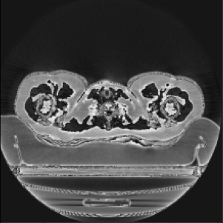
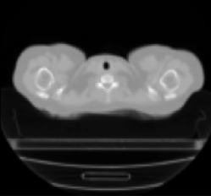
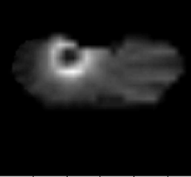
算法设计详情
问题一：CT图像未经配准
解决方案一：CT图像配准
根据配准文件对CT图像进行缩放，平移，剪裁填充[1]
复赛
配准前CT
配准后CT
对应的放射剂量图
[1] https://contest.taop.qq.com/faq
问题定义与分析
算法设计详情
结果分析
算法性能分析
Notes:
由于输入图像和放射剂量图每个像素点代表的体积不同，图像位置也有偏移，因此需要先对图像进行配准，再训练一个回归网络得到最终放射剂量图的预测结果。我们能在官方提供的文件中找到关于配准的具体信息，里面包括了坐标原点位置，放射剂量图的坐标原点位置 等等。我们进行 对CT图像的缩放，平移，剪裁和填充得到配准后的放射剂量图。实际上这个配准代码是官方提供给我们的，所以在这里也引用的是官方。最左边是配准前CT，中间是配准后的CT，最右边是对应的放射剂量图。可以看到配准后的身体基本与放射剂量图能对应上了。

Slide 12
算法设计详情
问题二：给予的图像有冗余信息
解决二：合并三个勾画图，删除冗余
根据配准文件对CT图像进行缩放，平移，剪裁填充[1]
复赛
(a) 身体(b)心脏 (c)脊椎 (d)内靶区(ITV) (e)全肺(f)左肺(g)右肺部(h)计划靶区(PTV) (i) 患者CT影像
问题定义与分析
算法设计详情
结果分析
算法性能分析
Notes:
接下来是问题二，我们回忆一下官方给予勾画图有八个维度，但在我仔细观看了数据之后，我发现全肺是包含了左肺和右肺的图像信息，也就是图中红色框内的三个图像，并且全肺，心脏，脊椎这三个部分没有明显的重叠，在我的直觉里，我的肺部和心脏和脊椎在横截面可能确实没有太多重叠（不确定），所以在我的算法里，我删除了左肺和右肺，并且把全肺，心脏，脊椎合并到了一张图，所以我的算法是只有五个维度输入分别是患者的CT影像 合并之后三部分的图像 身体 内靶区共和 计划靶区，

Slide 13
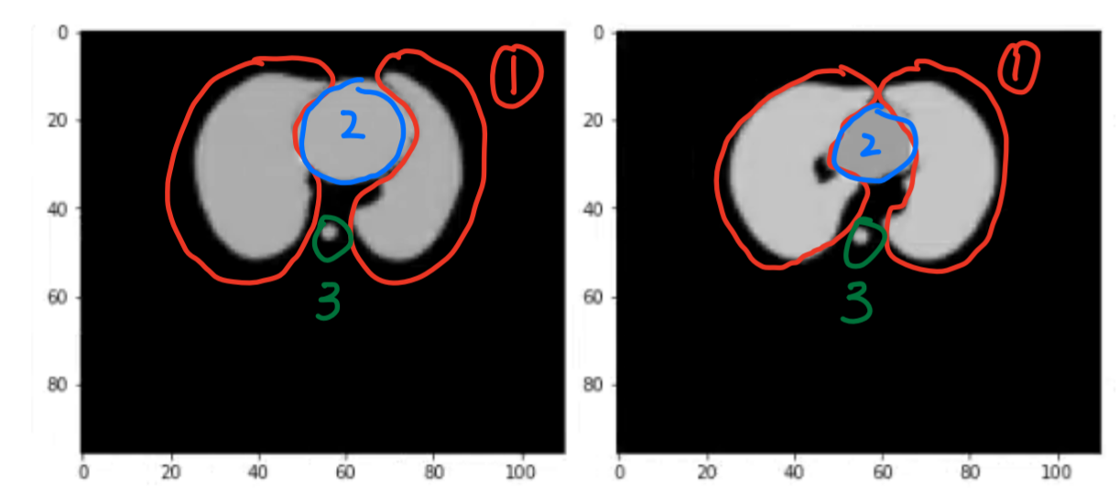
算法设计详情
解决二：合并三个勾画图，删除冗余
复赛
(1)肺部 (2)心脏 (3)脊椎
问题定义与分析
算法设计详情
结果分析
算法性能分析
Notes:
这是取出来的合并全肺，心脏，脊椎的图像，我只在很少一部分图像中发现了心脏与肺部会有一些小小的重合，但我觉得他不会影响精度太多。这么做的目的是为了减少网络参数，缩短训练和推理时间。

Slide 14
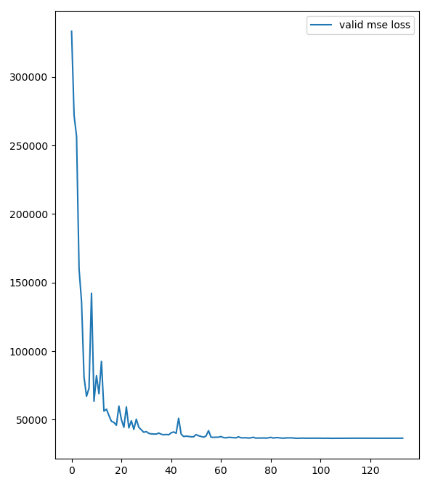
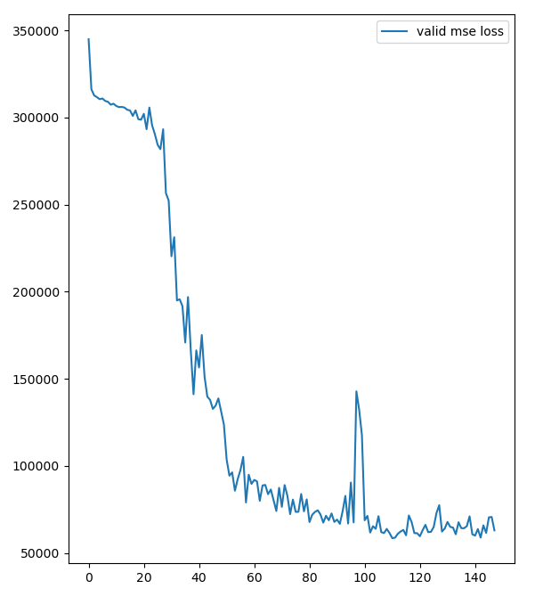
算法设计详情
解决二：合并三个勾画图，删除冗余
复赛
合并和删除冗余之后的验证集表现
八个勾画图全部输入的验证集表现
问题定义与分析
算法设计详情
结果分析
算法性能分析
Notes:
之后做了对比试验。在同样的算法框架下，超参数什么都是相同的情况下，仅仅使用我的这个方法，在同样的训练轮数时，明显的提升了收敛速度也提升了精度，并且训练速度也是减少了。

Slide 15
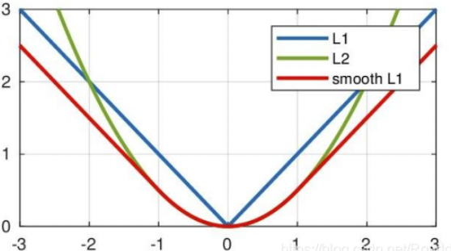
算法设计详情
问题三：患者三维剂量分布长长长尾( - 、- )
解决三：使用特定损失函数
复赛
Feng, Zhen-Hua, et al. Wing Loss for Robust Facial Landmark Localisation with Convolutional Neural Networks. 2017.
问题定义与分析
算法设计详情
结果分析
算法性能分析
Notes:
接下里我们要选择神经网络中最重要的一环，损失函数。回忆一下我们的放射剂量数值分布很长尾，也就是我们的离群值很极端。所以我们需要谨慎的挑选我们神经网络的损失函数，回归神经网络一般常用三种损失函数L1、L2（MSE）、Smooth L1 。右边图像是他们的方程在0附近的样子

Slide 16
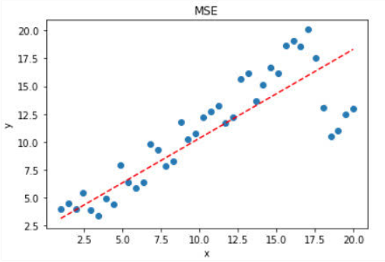
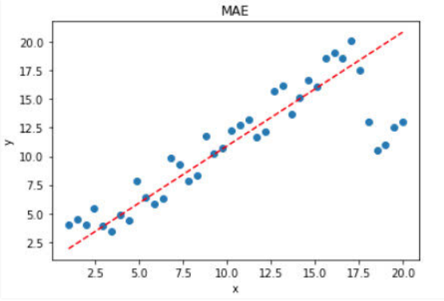
算法设计详情
问题三：患者三维剂量分布长长长尾( - 、- )
解决三：使用特定损失函数
复赛
L1
Feng, Zhen-Hua, et al. Wing Loss for Robust Facial Landmark Localisation with Convolutional Neural Networks. 2017.
问题定义与分析
算法设计详情
结果分析
算法性能分析
Notes:
MSE和L1的区别在于他们对待离群值的方法，如果样本中存在离群点，MSE会给离群点更高的权重，如右图中上面为MSE，下图为L1， MSE拟合的曲线明显更倾向于那几个离群值。 如果使用L1loss，问题最大的是他在0处不可导，就是没有梯度，一直没有梯度神经网络就无法收敛。所以L1的改进版就是L1smoothloss，右图中的红色。一般情况下，回归问题可能会更倾向于L1smooth和他的变形，但在我们的问题中，我们最终评价指标为MSE也就是均方误差，如果我们选择L1smoothloss，那些离群值没有被考虑太多，损失经过平方之后就会变得很大，所以在本问题中我们选择是MSE.

Slide 17
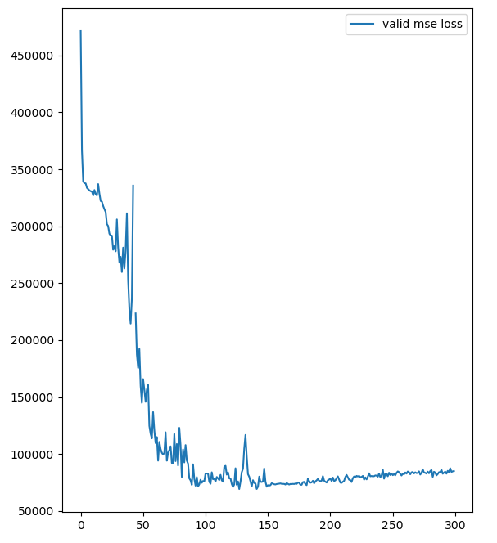
算法设计详情
问题三：患者三维剂量分布长长长尾( - 、- )
解决三：使用特定损失函数
复赛
MSE作为损失函数的验证集表现，验证指标为官方指定的MSE
L1smooth作为损失函数的验证集表现，验证指标为官方指定的MSE
问题定义与分析
算法设计详情
结果分析
算法性能分析
Notes:
对此我也做了实验，在同样的算法，超参环境下，MSEloss明显要比L1smooth 要收敛的快，且稳定。

Slide 18
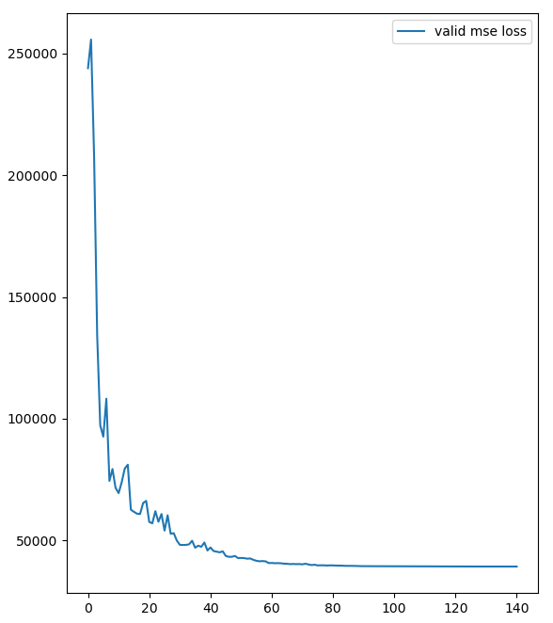
算法设计详情
问题四：数据量较少，容易过拟合
解决四：减少网络参数
复赛
问题定义与分析
算法设计详情
结果分析
算法性能分析
Notes:
问题四是过拟合，我观察到在我最开始使用的网络里，过拟合是很明显的，训练数据指标比验证数据指标高了20%，所以我减少了UNET一层，从五层缩小至四层，feature map 也从baseline的32减少到了20，这给我带来了一点点的指标提升和更快的训练时间和更快的推理速度。

Slide 19
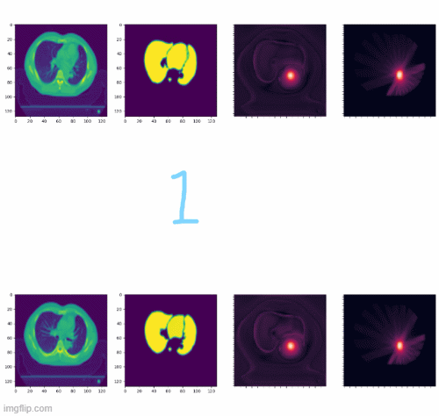
结果分析
比赛指标:
MSE:20997.1196
第一例CT图像，第二列合并的三个部分图像，第三列模型预测的剂量分布图，第四列为真实剂量分布图
问题定义与分析
算法设计详情
结果分析
算法性能分析
Notes:
最终，我的复赛最终评价指标为两万1左右。右边这是训练期间的验证集中某两个切片的可视化进程，最左边是CT图像，第二列为我合并的三个身体部分的图像，第三列为模型预测的剂量分布图，第四列为真实剂量分布图

Slide 20
算法性能分析
算法参数量：
推理效率：
本模型 | Baseline[1]
1.6M | 6.4M
显卡端 | CPU端
180FPS | 0.5FPS
[1]Çiçek, Özgün, et al. “3D U-Net: Learning Dense Volumetric Segmentation from Sparse Annotation.” Medical Image Computing and Computer-Assisted Intervention – MICCAI 2016, Springer International Publishing, 2016, pp. 424–32, https://doi.org/10.1007/978-3-319-46723-8_49.
问题定义与分析
算法设计详情
结果分析
算法性能分析
Notes:
算法性能方面。算法参数量，我们又原来基准算法的6.4m 减少到了1.6m，推理方面 ，显卡上面推理能达到每秒推理180个三维计量分布，CPU端为两秒一个。

Slide 21
结果分析
讨论：
不足一：精度不足
不足二：配准方案不够先进
不足三：训练时间过长 ~ 10h
讨论：
不足一：寻找更合适的数据预处理方法和网络
不足二：咨询专业人士/书籍进行配准的学习
不足三：再不损失精度下，看是否能减少网络参数，
例如减少网络层数
问题定义与分析
算法设计详情
结果分析
算法性能分析
Notes:
接下来我们说说，我们的不足，第一就是最重要的精度不足，也直接说明本方案还需要很多的改进，解决方案为寻找更合适的预处理方法和网络，第二十配准方案我觉得会损失一些精度，我们需要咨询专业人士/书籍进行配准的学习。还有是训练时间过长，一轮完整的训练在10h左右。这可能在不损失精度下，看是否能减少网络参数。

Slide 22
Thanks
Notes:
最后谢谢主办方提供的机会，也谢谢教授 医生和专家们的时间。

